Slide 1
Занимательная артикуляционная гимнастика Звук Р

Slide 2
Уважаемые родители!
Артикуляционная гимнастика является основой
формирования речевых звуков и коррекции нарушений
звукопроизношения .
Она включает упражнения для тренировки
подвижности органов артикуляционного аппарата,
отработки определенных положений губ, языка,
необходимых для правильного произнесения.

Slide 3
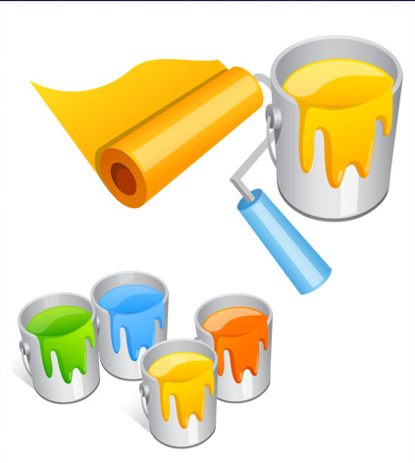
Маляр
Красить потолок пора.
Пригласили маляра.
Кисть ведем вперед-назад,
Наш маляр работе рад.

Slide 4
Грибок
Под березой, у дорожки
Гриб растет на толстой ножке
Мимо мы пройти не сможет
Гриб в лукошко мы положим

Slide 5
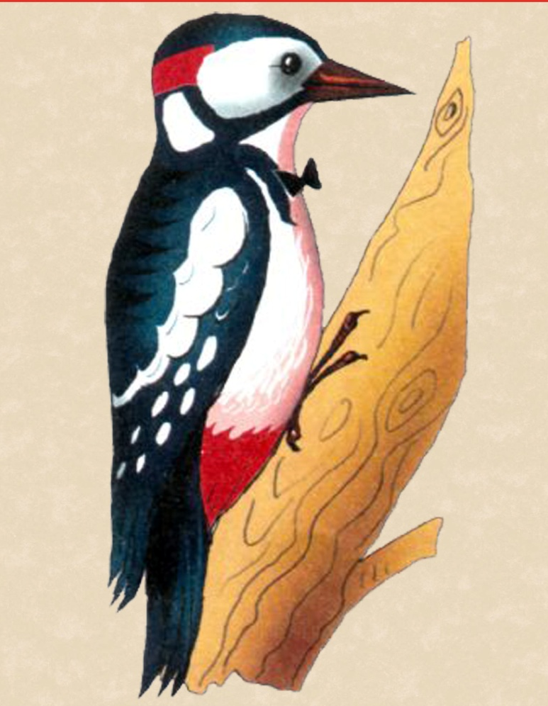
Дятел
Целый день я стучу,
Червячка поймать хочу.
Хоть и скрылся под корой,
Все равно ты будешь мой!
Д-Д-Д-Д-Д

Slide 6
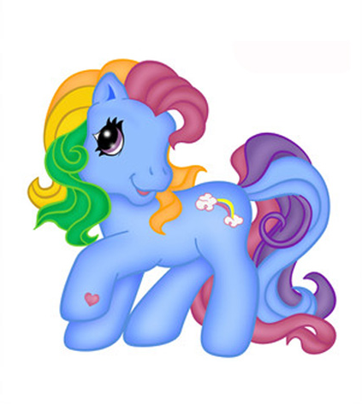
Лошадка
Я люблю свою лошадку.
Причешу ей шерстку гладко,
Гребешком приглажу хвостик
И верхом поеду в гости.

Slide 7
Молодцы!
Источник шаблона сайт: http://pedsovet.su/

